Slide 1
CHÀO MỪNG CÁC EM ĐẾN VỚI BUỔI HỌC NGÀY HÔM NAY!

Slide 2


BÀI 7: CÔNG THỨC TÍNH TOÁN DÙNG ĐỊA CHỈ CÁC Ô DỮ LIỆU

Slide 3
1. TÍNH TOÁN SỐ HỌC TRONG EXCEL
Đọc thông tin mục 1 – SGK tr.30, 31 và trả lời câu hỏi:
Em hãy nêu các bước để nhập một biểu thức số học vào ô tính trong Excel.

Slide 4
1. TÍNH TOÁN SỐ HỌC TRONG EXCEL
Các bước để nhập biểu thức số học trong Excel
Bước 1.
Chọn ô muốn nhập công thức
Bước 2.
Ngõ nhập dấu
“=”
Bước 3.
Nhập biểu thức số học
Bước 4.
Nhấn Enter
→ Biểu thức số học xuất hiện

Slide 5
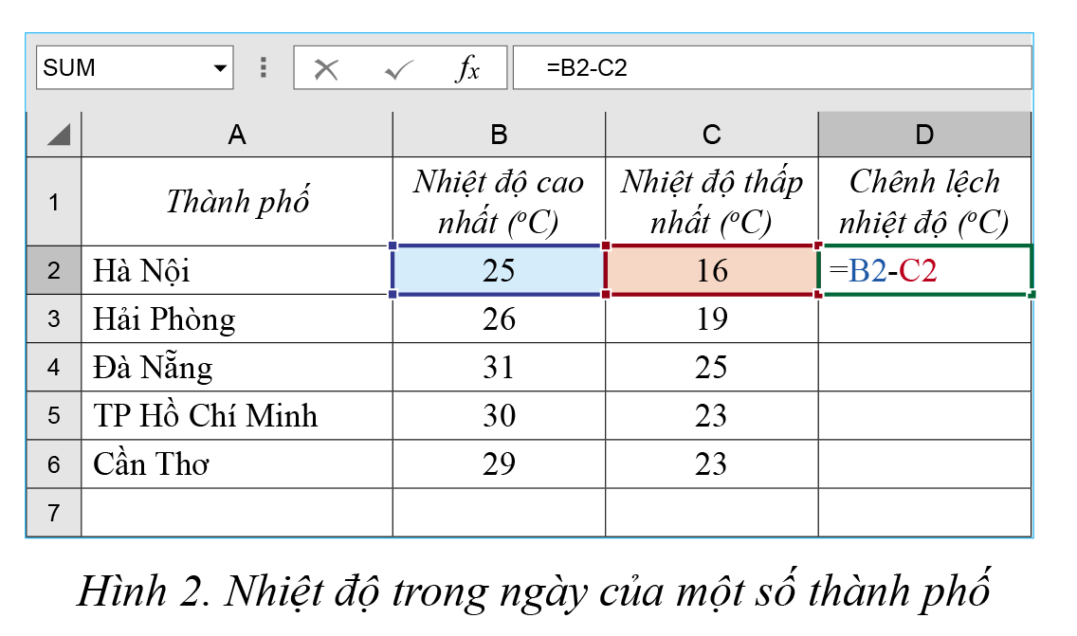
2. DÙNG ĐỊA CHỈ CÁC Ô DỮ LIỆU TRONG CÔNG THỨC
Em hãy tạo một bảng tính trong Excel như ở Hình 2 và thực hiện các việc sau:
1. Gõ =30-23 vào ô D5 rồi nhấn Enter, quan sát thanh công thức và kết quả ở ô D5. Đổi giá trị ở ô C5 thành 27, quan sát xem giá trị ở ô D5 có thay đổi không?

Slide 6
2. Gõ =B2-C2 vào ô D2 rồi nhấn Enter, quan sát thanh công thức và kết quả ở ô D2. Đổi giá trị ở ô C2 thành 11, quan sát xem giá trị ở ô D2 có thay đổi không?
3. Để tính các giá trị cho cột D của bảng, em muốn dùng cách như ở 1 hay ở 2? Giải thích tại sao.

Slide 7
3. TỰ ĐỘNG ĐIỀN CÔNG THỨC THEO MẪU
Ở ví dụ Hình 2, trong ô D3 cần viết công thức B3 – C3, trong ô D4 cần viết công thức B4 – C4. Vậy ta làm thế nào để tiết kiệm thời gian mà không cần gõ lại công thức.

Slide 8
HẸN GẶP LẠI CÁC EM
VÀO TIẾT HỌC CỦA BUỔI SAU!

